Slide 1

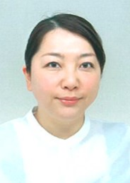
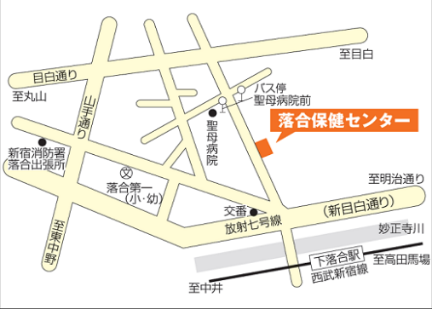
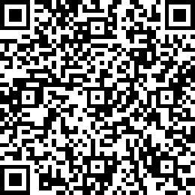
フレイル予防講演会
無料
フレイル予防講演会
フレイル予防を基軸とした
栄養・食生活
●フレイルとは●
加齢にともない心身の活力が低下した状態のことで、
放置すると要介護になる可能性があります。
フレイル予防
『３本柱』
運動
本講演ではフレイルを予防するための栄養・食生活についてお話します。
栄養
(食･口腔)
社会
参加
日 時
2025年10月15日
水
10:00～11：30
会 場
落合保健センター
(下落合4-6-7）
3階 講堂
講 師
東京都健康長寿
医療研究センター
本川 佳子 氏
（管理栄養士）
対 象・定 員
区内在住で65歳以上の方 20名
お申込み ●先着順：9月17日(水)8時30分より受付開始
電話
03-3952-7161（8時30分～17時 土日祝日除く月～金）
電子
新宿区ホームページ（右二次元コード）
問い合わせ
新宿区健康部落合保健センター
電話：03-3952-7161 FAX：03-3952-9943

